Slide 1
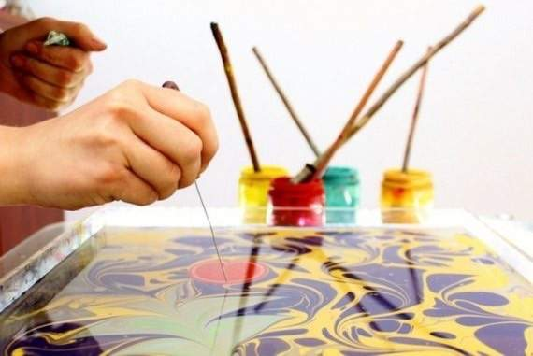
Мастер-класс «Техника нетрадиционного рисования «Эбру»
Подготовила:
воспитатель МБДОУ «ЦРР-детский сад №10»
Аносова Марина Геннадьевна

Slide 2
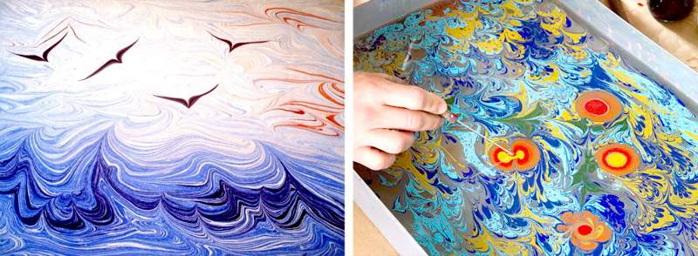
Цель: знакомство педагогов с техникой нетрадиционного рисования эбру как средством развития творческих способностей дошкольников.
Задачи:
Заинтересовать коллег техникой рисования эбру посредством практической деятельности.
Обучить простейшим приёмам рисования в рамках данной техники.
Показать эффективность использования техники эбру в работе с дошкольниками для развития их творческих способностей.
Самое главное – получить удовольствие от процесса рисования, не боятся выразить себя и увидеть прекрасное, в том, что вы сотворили.
«Умение увидеть – это уже творческий процесс» Матисс
.

Slide 3
Об использовании нетрадиционных техник рисования, в последнее время, мы говорим очень часто и очень много, и это оправдано тем, что в отличии от традиционного рисования, мы заведомо создаем для детей ситуацию успеха.
Техника рисования эбру, с которой я вас сегодня познакомлю, также выигрышна в этом плане, она хороша тем, что даже человек, совершенно не умеющий рисовать, с первого раза создает что-то красивое.
Сама вода помогает творить прекрасное, если только человек готов научиться понять ее язык и научиться свободно «говорить» на нем. Эбру безгранично и неповторимо – нет двух одинаковых рисунков, каждый раз получается новое сочетание – цветов, оттенков, форм... Даже мастер-художник не знает, как будут «танцевать» краски на воде в каждом новом рисунке.
В эбру самое ценное - это не сама картина, которую вы можете нарисовать, а то, что эту картину никто уже не сможет повторить.

Slide 4
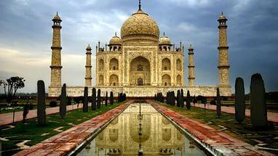
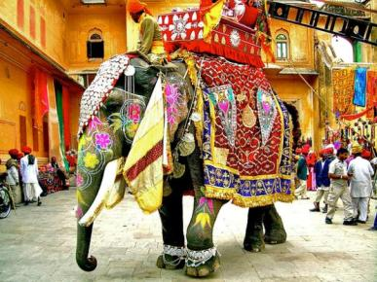
Искусство эбру зародилось примерно 2500 лет назад в Средней Азии (по некоторым данным , в Индии).
В глубокой древности и в последующем распространилось на территорию Пакистана и Турции.

Slide 5
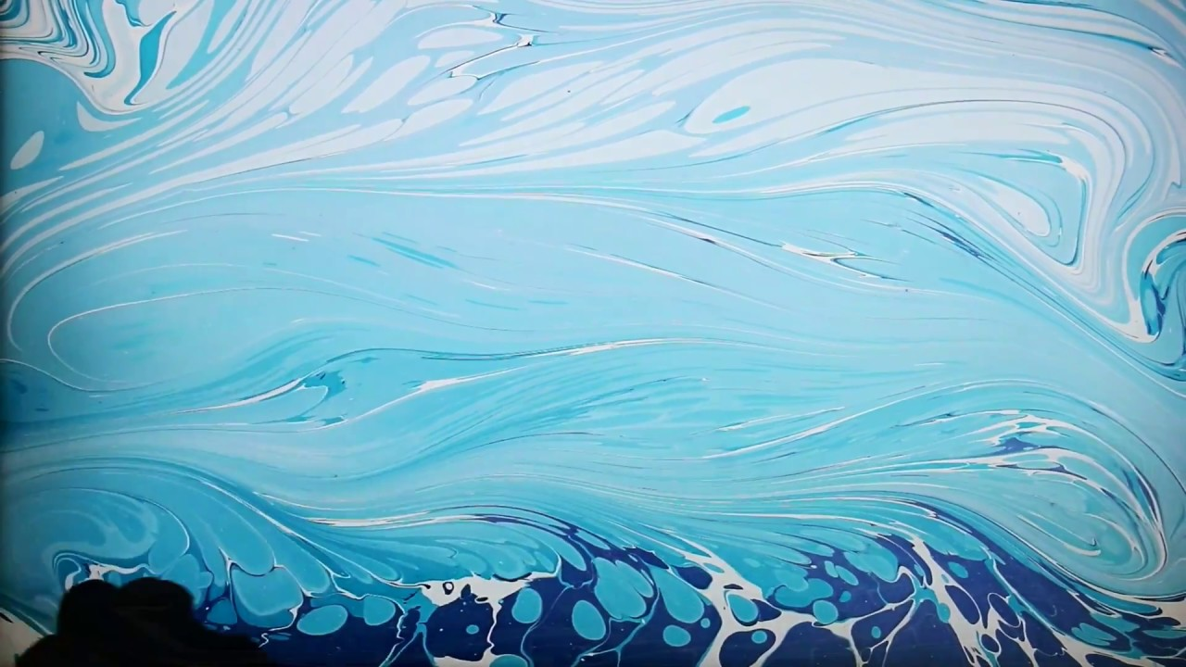
Эбру (от тур. ebri — воздушные облака) — техника рисования на поверхности воды с последующим переносом изображения на бумагу или другую твёрдую основу (дерево, ткань, керамику, кожу).
В мире это искусство называют турецким мраморированием. Однако, мраморные разводы – это лишь малая часть глубокого и изящного искусства.

Slide 6
Рисование в технике ЭБРУ способствует:
• Развитию интеллекта, мыслить нестандартно. Ребенку не навязываются определенные штампы, стереотипы. Он сам является творцом, подключается воображение, воспитывается индивидуальность.
• Помогают успокоить чересчур активных и беспокойных дошкольников, т. к. манипуляции с водой завораживают.
• Эбру развивает мелкую моторику руки, усовершенствует глазомер, развивается зрительно-двигательная координация функций руки, что важно, как фактор подготовки руки к письму.
• Данная техника полезна для неуверенных в себе детей, у которых не очень получается творческая работа привычным способом. Ребята раскрепощаются начинают верить в свои силы.

Slide 7
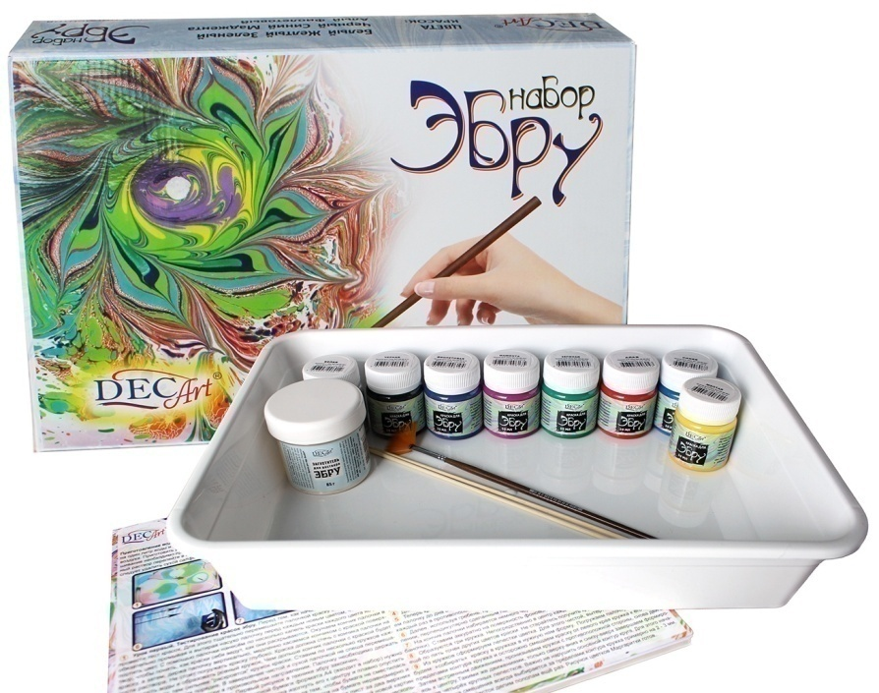
Материалы для рисования на воде
Чтобы рисовать на воде необходимо:
вода с загустителем;
краски;
емкость;
кисти;
гребни;
шило ;
бумага.

Slide 8
Загуститель для эбру
Жидкость для эбру не должна быть густой, как жидкий кисель и достаточно плотной, чтобы краски в ней не растворялись. Чтобы этого добиться, применяют "загуститель для эбру»
Чтобы собрать пузырьки воздуха с поверхности воды, - кладём на раствор лист бумаги на несколько минут. Затем через борт стаскивайте (стягиваем) её с воды за один край, чтобы вода с листа стекала обратно в лоток.

Slide 9
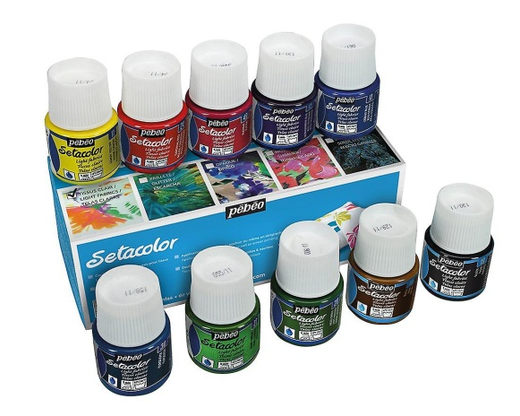
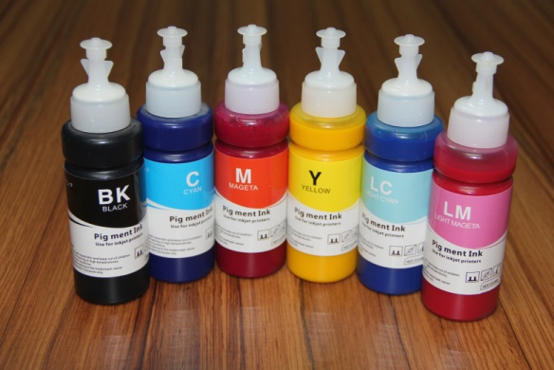
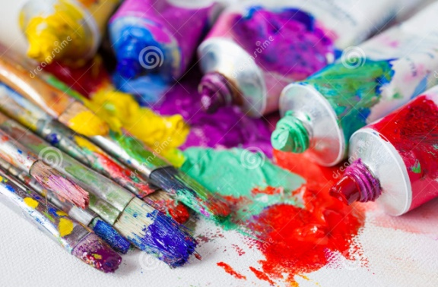
Краски для эбру
Краски состоят из натурального
пигмента, воды и желчи. Они очень
жидкие,
и поэтому легко
растекаются по поверхности.

Slide 10
В качестве емкости может служить любая глубокая посудина.
Чем больше будет емкость по площади, тем больше рисунок вы в итоге получите, ведь холстом вам будет служить именно поверхность жидкости.
Кисти для эбру используют из конского волоса. Это могут быть обычные кисти и кисти-щетки. По технике рисования кистями воды касаться не нужно. Они нужны для разбрызгивания и создания абстрактного фона. Гребни – это специальные инструменты, с помощью которых осуществляется сам процесс рисования. Внешне они представляют собой небольшие грабельки: ряд параллельных иголок, прикрепленных к плоскому основанию. С их помощью создается фон и симметричные орнаменты.

Slide 11
Шило тоже используется для рисования. С его помощью можно вырисовывать отдельные элементы: цветы, птиц и бабочек. В качестве альтернативного инструмента можно воспользовать спицы. Важно после прорисовывания каждого элемента инструмент вытирать, чтобы не допускать смешения красок. Для этого можно использовать обычные салфетки. Бумага нужна для того, чтобы перенести потом рисунок с жидкости и отпечатать его. Существует специальная грунтованная бумага для эбру. Но можно брать и обычную бумагу для принтера или любую другую, которая окажется под рукой.

Slide 12
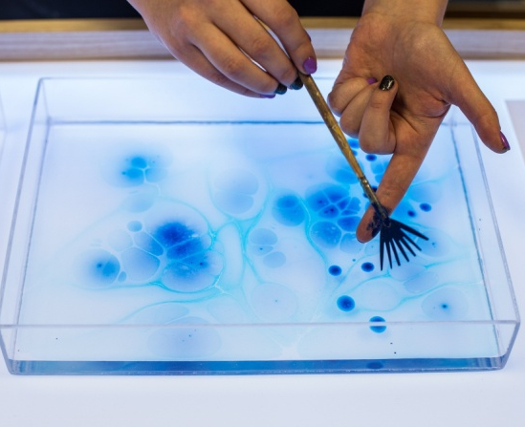
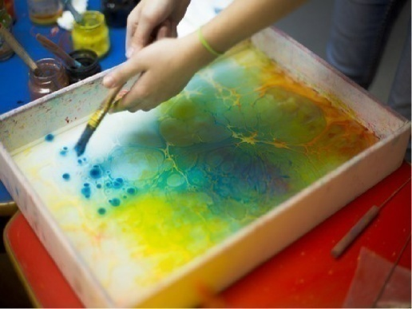
Процесс рисования на воде
Создание фона.
Перед тем, как приступить к созданию узоров – нужно подготовить фон для рисунка. Он будет удерживать краски, которые вы будете наносить потом. Набираем краски в кисточку и произвольно разбрызгиваем по всей поверхности. Первые капли растворятся – это нормально! Затем краска будет оставаться на поверхности. Фон можно сделать однотонным или использовать несколько цветов: краска не будет смешиваться, образуя прожилки и узоры. Попробуйте использовать гребень для придания фону более сложного орнамента.

Slide 13
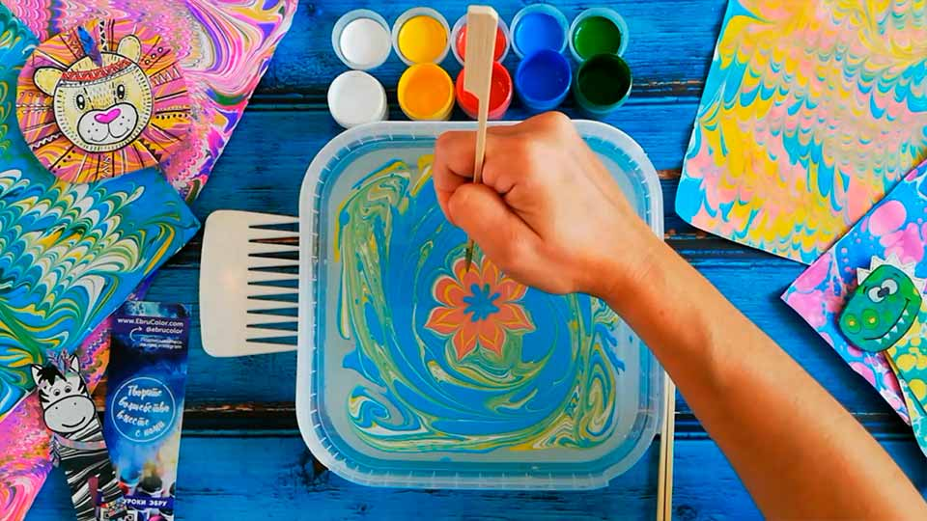
Создание основного рисунка
Вся суть рисования эбру сводится к тому, чтобы создать на поверхности воды круг из краски, а затем при помощи шила всячески деформировать его, создавая удивительные узоры.

Slide 14
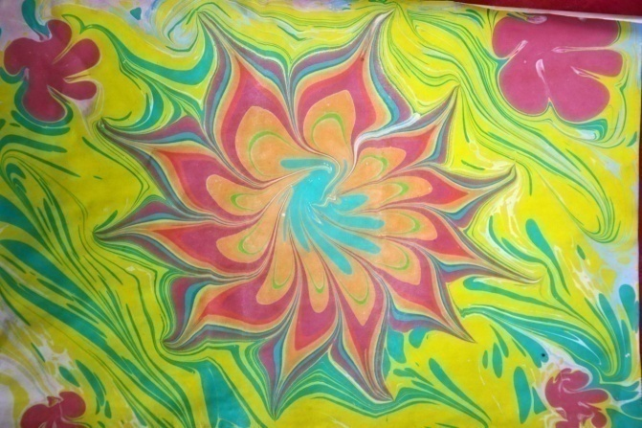
Пошаговая инструкция, как нарисовать простой цветок.
На кончик шила наберите краску и коснитесь воды, не протыкая поверхность. У вас должен получится круг. Если хотите сделать его больше – наберите ещё краски и снова коснитесь в том же месте.
Наберите краску другого цвета и снова коснитесь центра, делая таким образом круг другого цвета.
Погрузите кончик шила ближе к краю внутреннего круга и сделайте лепестки цветка, перемещая шило наружу.

Slide 15
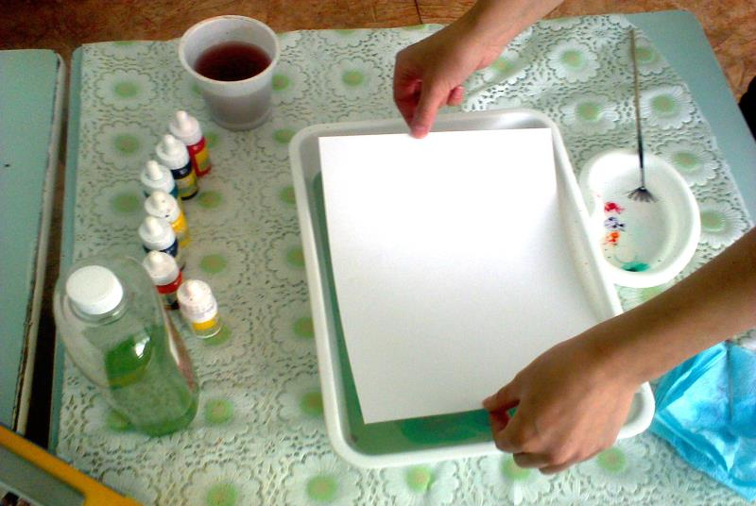
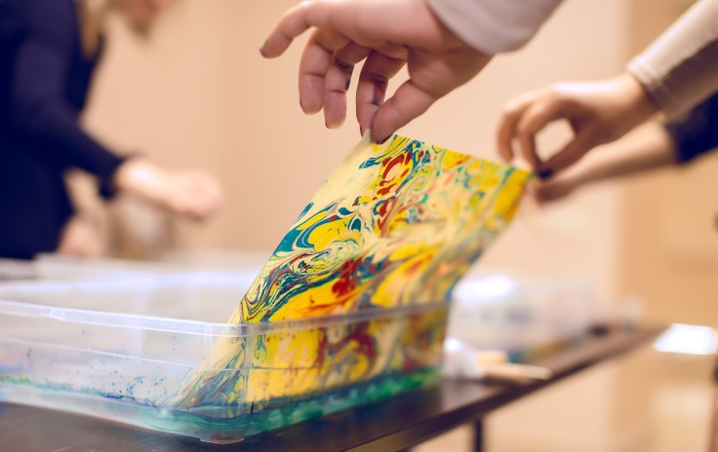
Перенос изображения на бумагу
Когда изображение готово, приступаем к переносу картинки на бумагу. Для этого осторожно приложите лист к поверхности жидкости и подождите 10-15 секунд. Можете аккуратно провести шлом по бумаге с наружной стороны, чтобы помочь рисунку отпечататься.
Теперь медленно достаем лист: цепляем край и как бы перетаскиваем через бортик емкости. Так лишняя влага стечет обратно в лоток.
После этого осталось только высушить ваше творение.

Slide 16
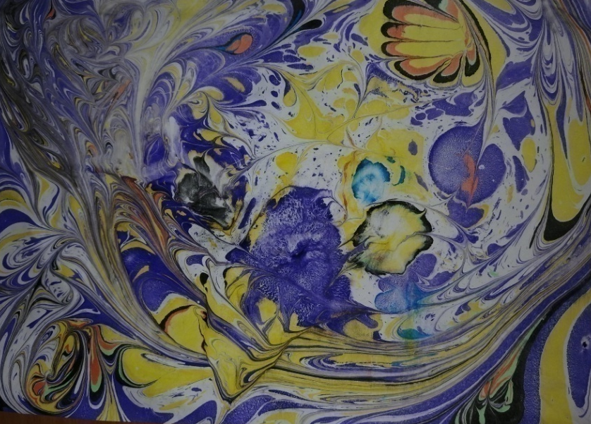
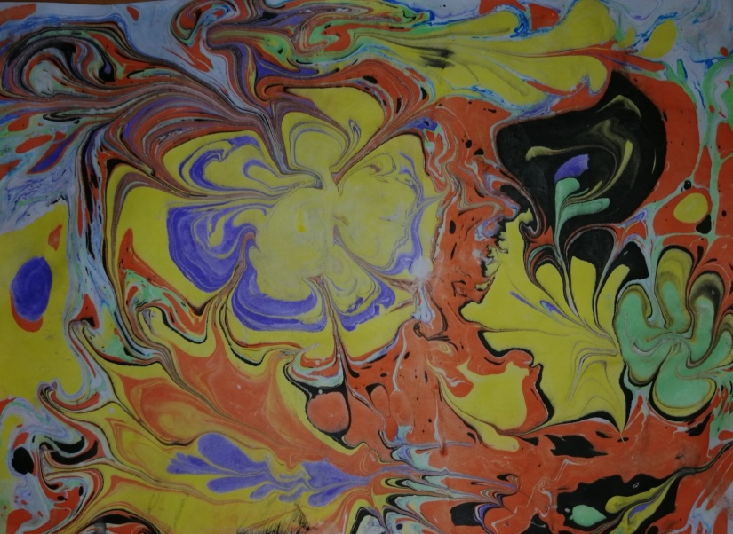
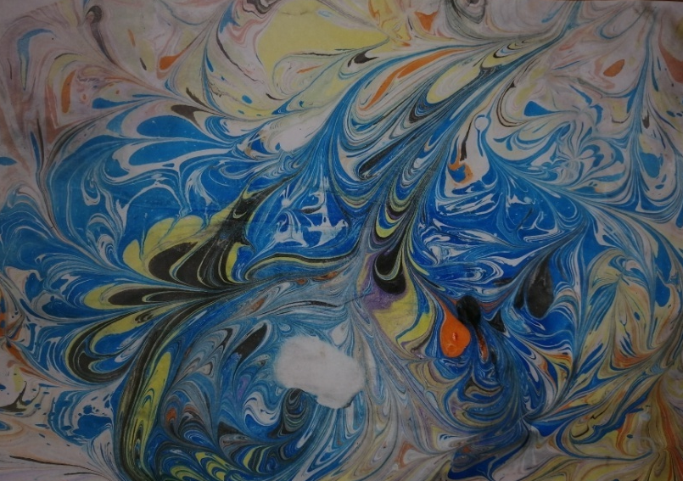
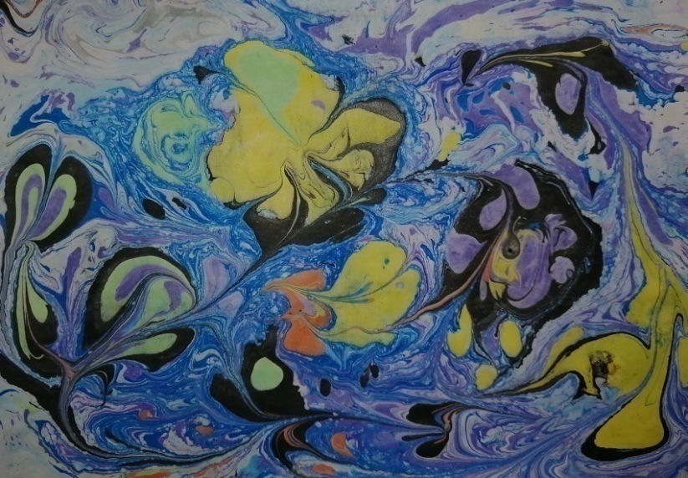

Slide 17
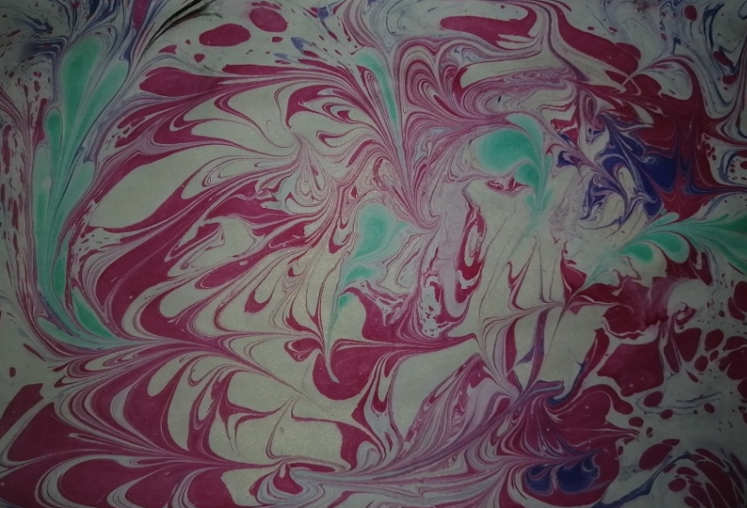
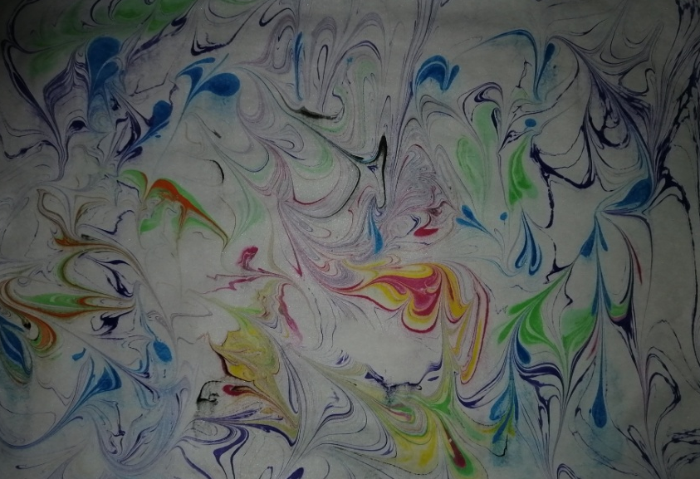
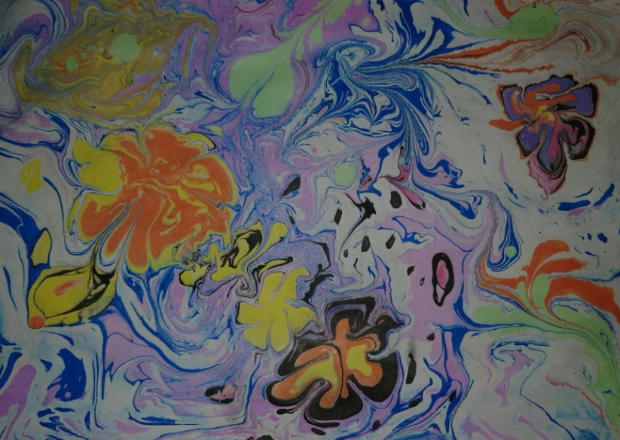
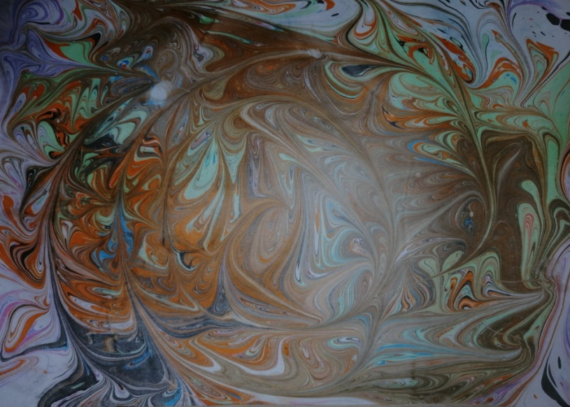

Slide 18
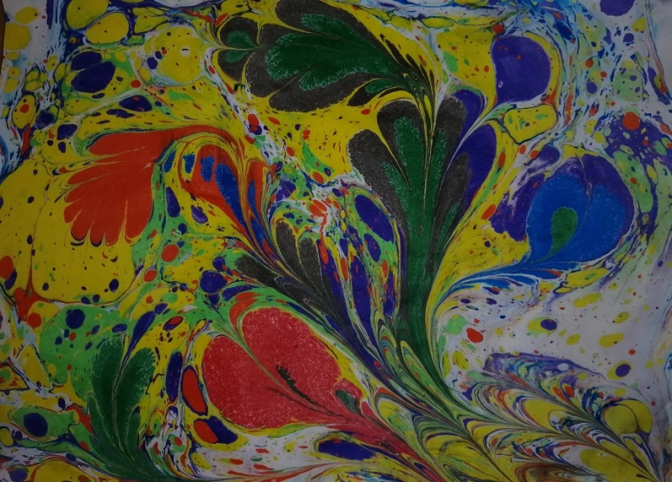
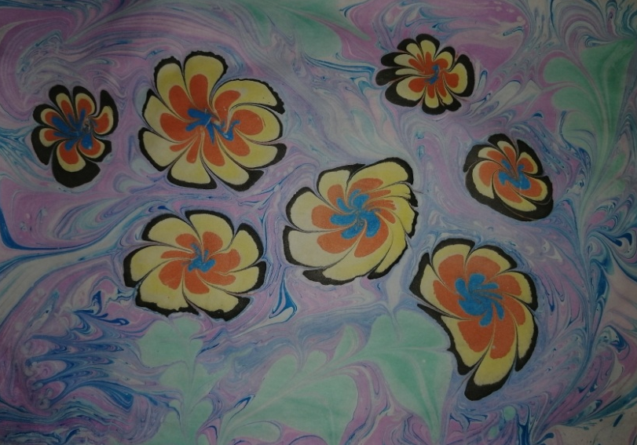
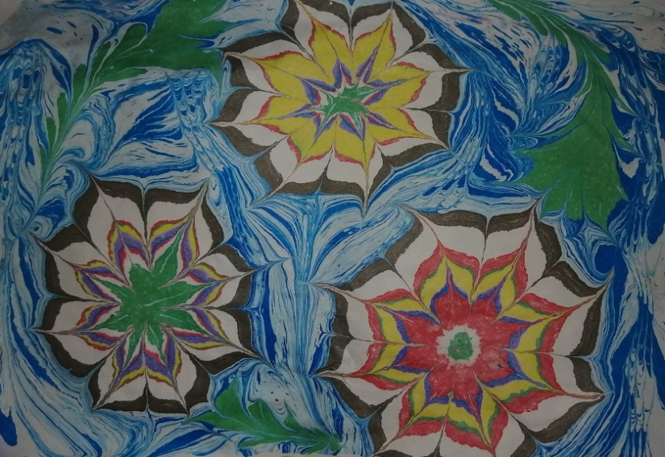

Slide 19
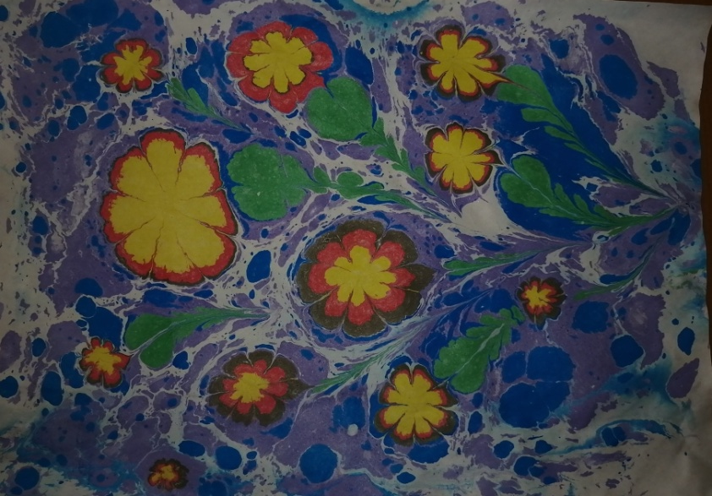
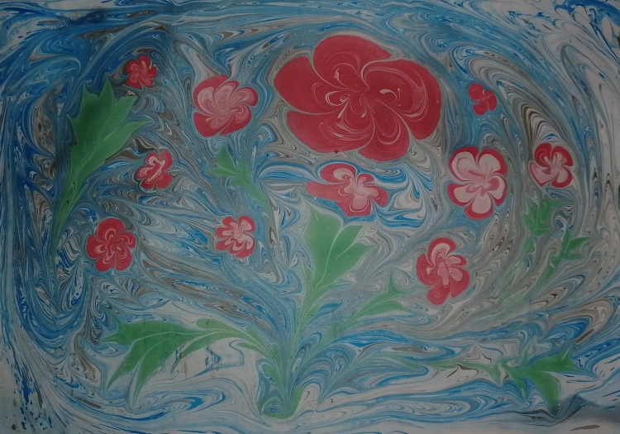
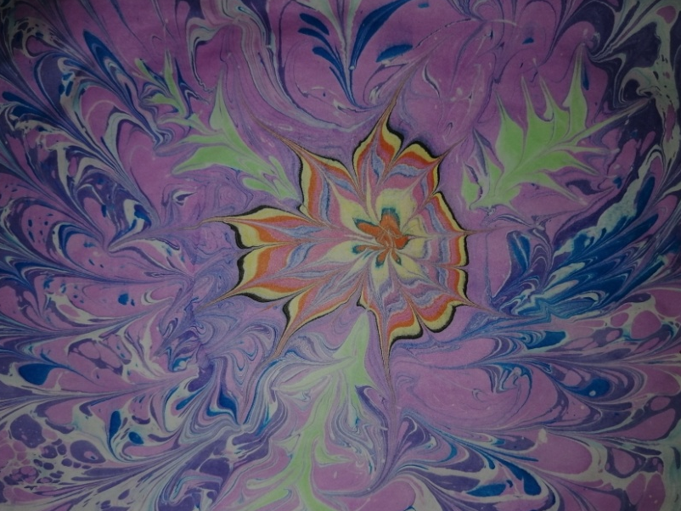
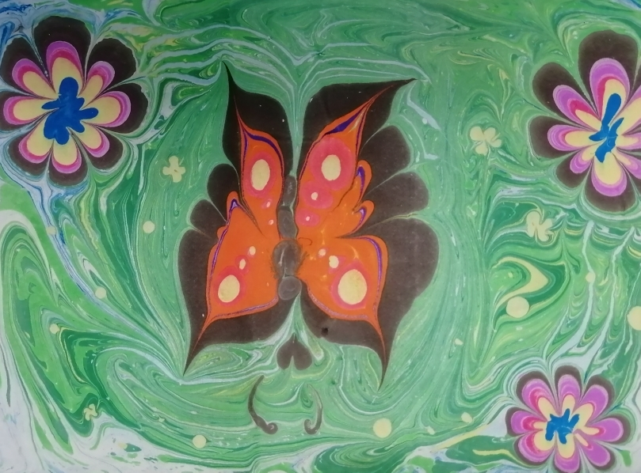

Slide 20
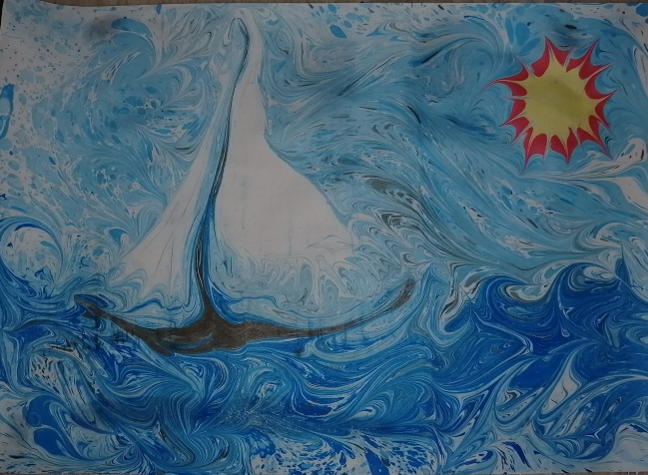
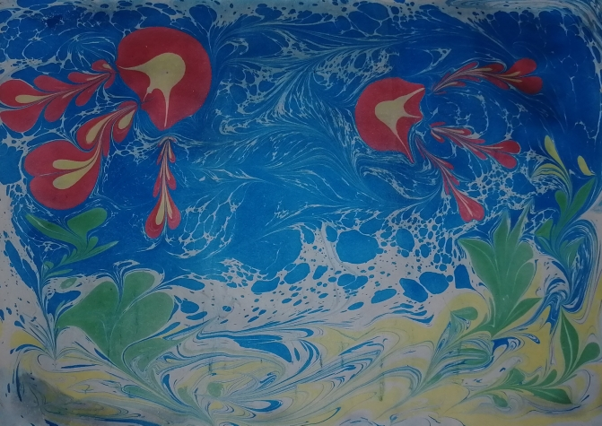
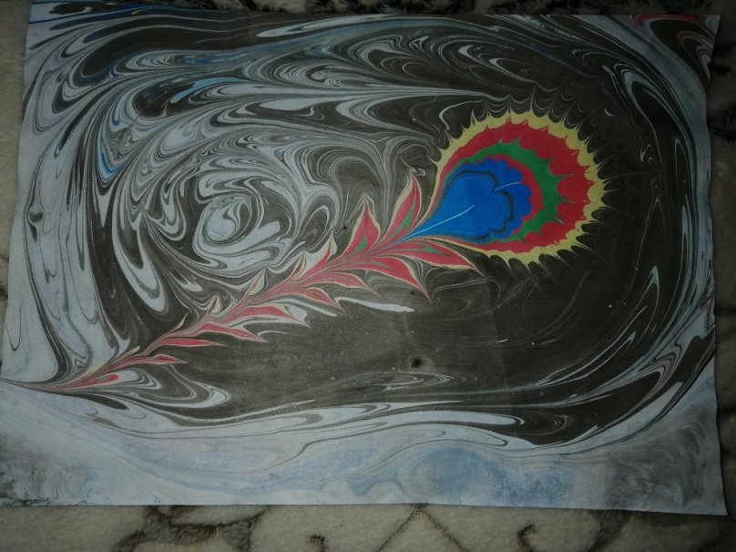
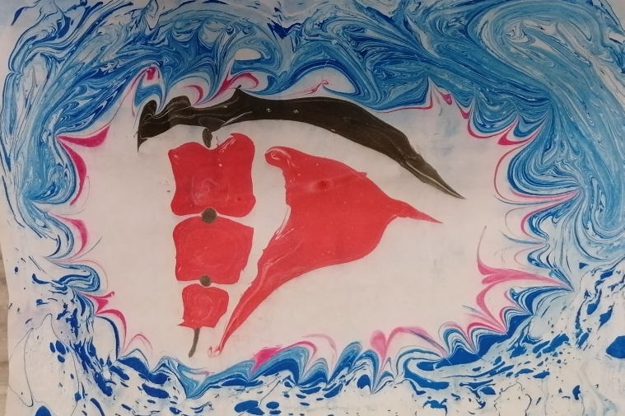

Slide 21
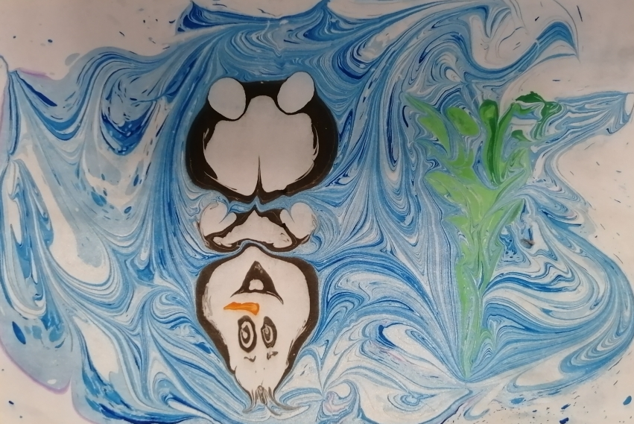
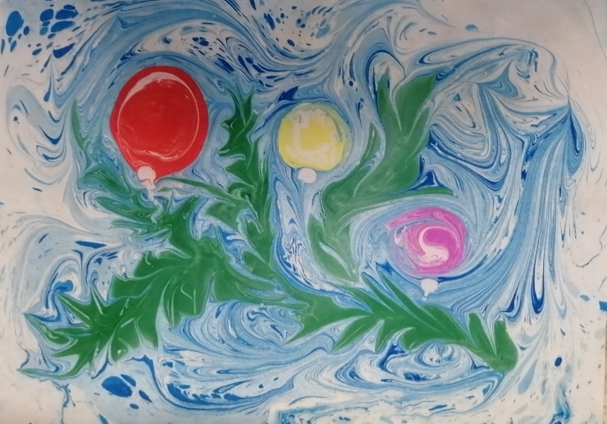
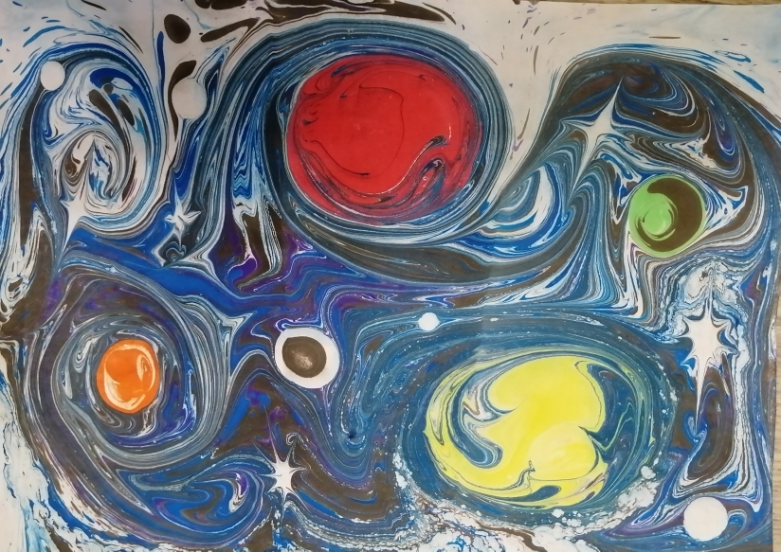
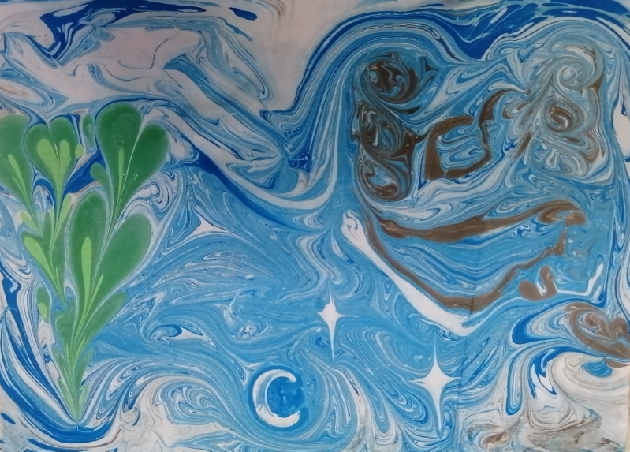

Slide 22
Вывод: Что дает мне в работе использование нетрадиционных техники рисования ЭБРУ? Необычность рисования помогает развивать познавательную активность дошкольников, желание экспериментировать, а самое главное корректировать их психические процессы, потому что ЭБРУ – это медитация, которая увлекает, завораживает, успокаивает, а для ребенка важен тот результат, который вызывает у него радость, изумление, удивление. Не зря искусство Эбру часто используется в качестве арт-терапии, ведь рисование на воде имеет неоспоримый, терапевтический эффект, и будет полезно не только детям, но и взрослым. Хороший способ получить огромный заряд положительных эмоций. Поэтому я считаю, что для детей Эбру является прекрасным инструментом развития воображения, моторики, творчества. Подарим нашим детям завораживающий мир Эбру и они обязательно раскрасят и наш мир яркими красками!
Дерзайте, рисуйте, смелее творите,
а самое главное – деток учите!

Slide 23
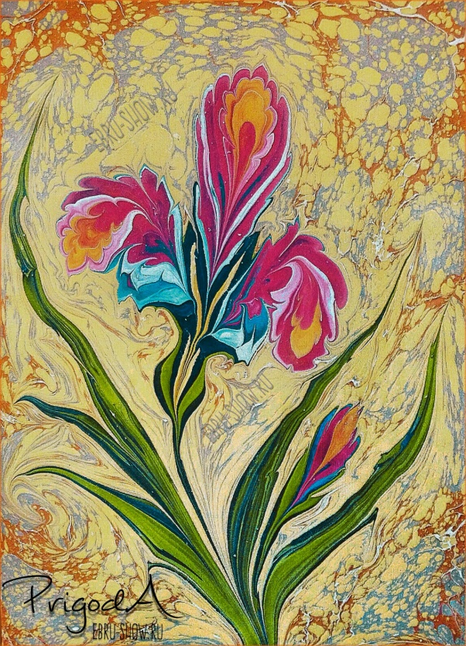
Я нарисую красками судьбу.
Зеленой – ЖИЗНЬ, ведь в ней все расцветает. НАДЕЖДУ – светло - голубой,
Она как льдинка на ладошке тает. УДАЧУ – желтой, словно солнце свет…
Появится она и пропадет куда-то…. ЛЮБОВЬ? …Возьму для чувств я красный цвет,
Цвет страсти, цвет рассвета и заката…
ОБИДЫ – нарисую черной краской я Они как сажа, их стереть возможно… ДОВЕРИЕ… Какую же мне взять? Наверно, белой проведу я осторожно… Я нарисую серым цветом – ГРУСТЬ, Что с хмурой осенью в окно стучится…
Наверно, пестро вышло? Ну и пусть! Художником не стать.
Но можно поучиться!

Slide 24
Спасибо за внимание!

